Slide 1
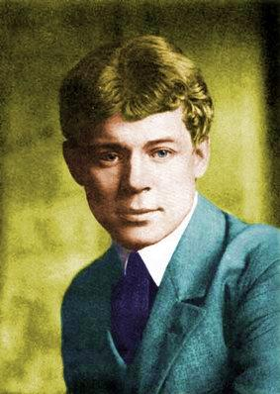
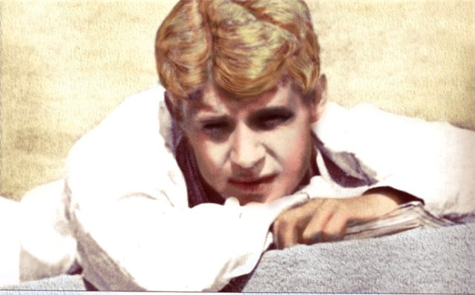
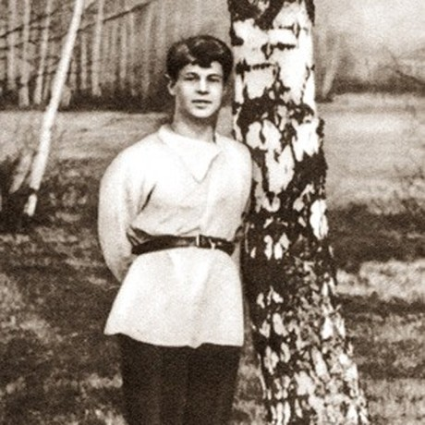
Єсенін Сергій Олександрович
1895-1925

Slide 2
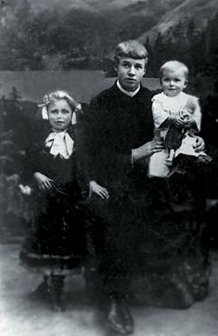
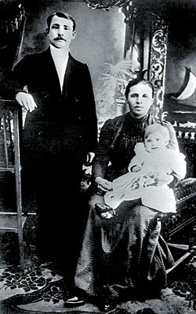
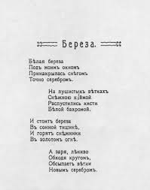
Біографія
Сергій Єсенін народився у селі Костянтинові Рязанської області 3 жовтня 1895 року у селянській родині. Дитинство Сергія пройшло в діда та баби (по матері). Їх виховання було переважно релігійним, що у значній мірі відбилося на ранній творчості поета. В школі написав чимало віршів, які надсилав у московські та петроградські журнали. У 1914 році в дитячому журналі «Мірок» вперше були опубліковані вірші Єсеніна. Потім і сам приїхав до Москви, де відвідував заняття літературно-музичного гуртка ім. Івана Сурикова, який об'єднував поетів — вихідців з народу. Згодом Сергій Єсенін переїжджає до Петрограда, де особисто знайомиться з О.Блоком.
Олександр Микитович і Тетяна Федорівна Єсеніни з дочкою Шурою
Сергій Єсенін з сестрами Катею (ліворуч) і Шурою. 1912

Slide 3
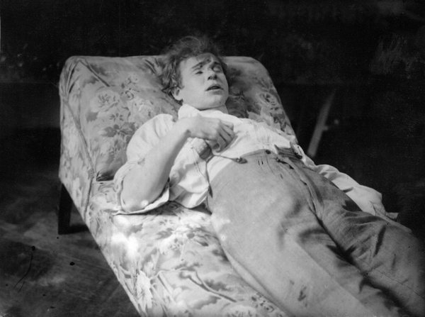
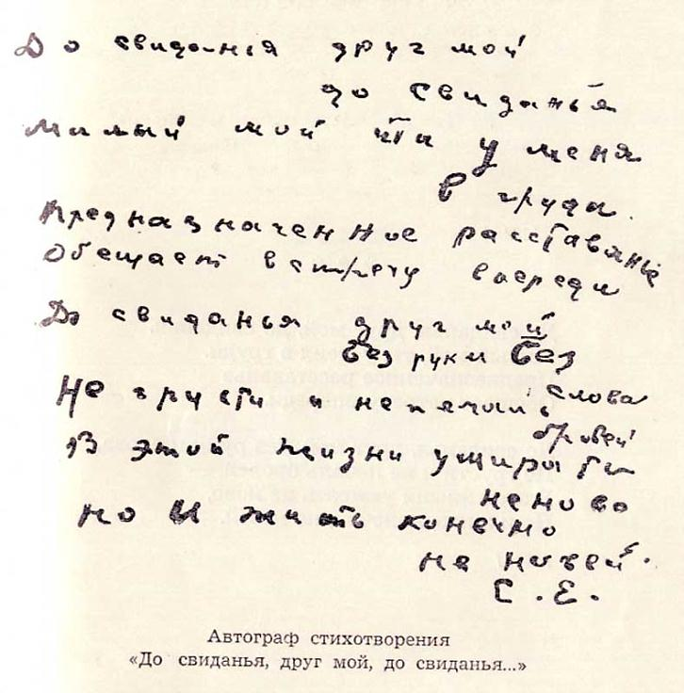
Біографія
Важливою стороною життя і творчості поета було його перебування за кордоном (з травня 1922 року по серпень 1923 року). Характерно, що на Заході С.Єсєніна вразило духовне убозтво. Змінилися його погляди на рідну країну. Адже повернувшись, побачив багато нового. І у своїй творчості став частіше звертатися до тематики соціалістичних перетворень. Твори С.Єсєніна проникали й у журнали Західної України.
Поет планував улітку поїхати в Італію, до Максима Горького. Але цей задум залишився нездійсненним: у ніч на 28 грудня 1925 року Сергій Єсенін покінчив життя самогубством.
Про причини цього говорять його листи й останні вірші. Очевидно, поет не знайшов друзів у Москві. Гнітюча атмосфера була створена навколо поета.
За іншою версією Сергія Єсеніна вбили за наказом вищих партійних чинів.

Slide 4
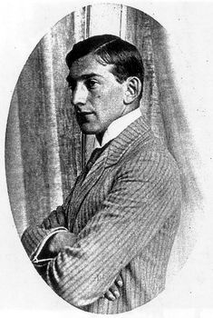
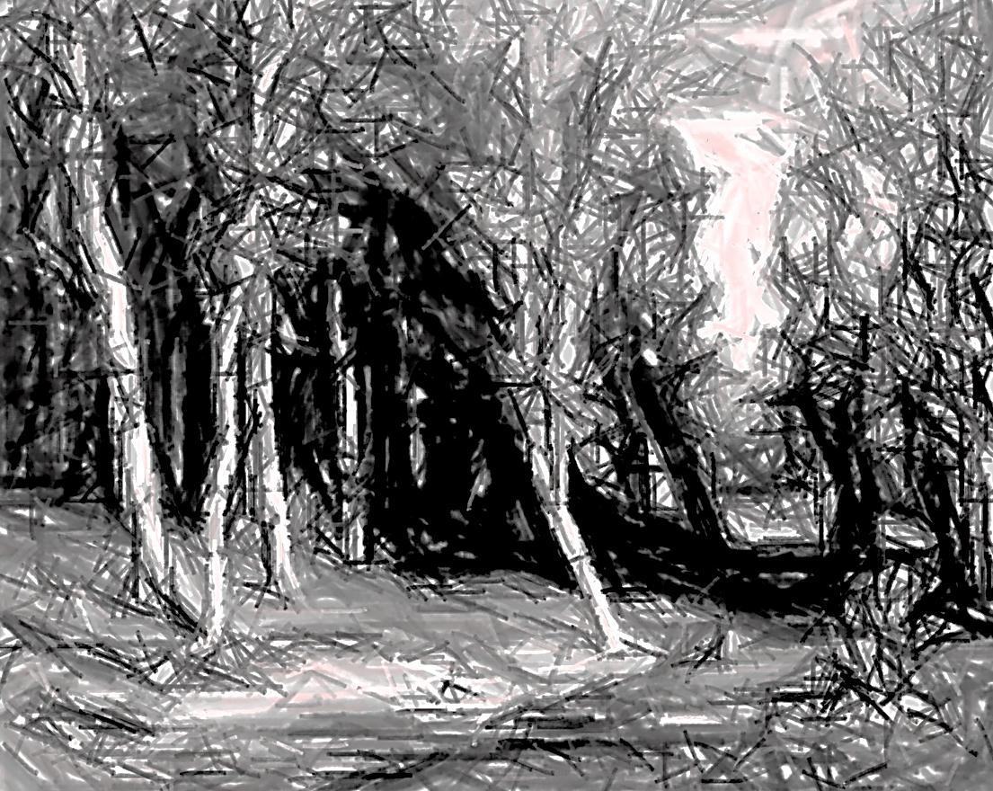
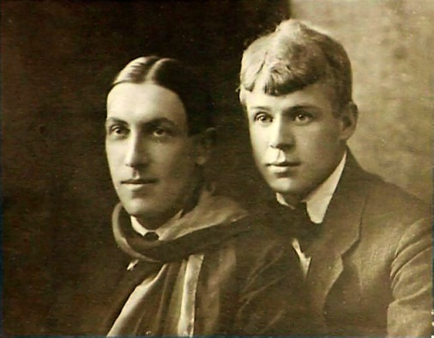
Єсенін і імажинізм
Літературна течія імажинізм офіційно оформилося в Росії в 1919 році. Основа імажинізму —слово-метафора з єдиним певним значенням. Імажиністи — поетична група, члени якої захоплювалися «теорією образу». Очолювали течію В.Г. Шершеневич, А.Б. Мариенгоф і С.А.Єсенін.
Провідні теми віршів: любов до батьківщини, до землі; замилування природою, милосердне ставлення до тварин. Уболіває за долю села, яке стискує «залізна рука» міста. Багато любовної лірики. Усі вірш мелодійний, легкий, емоційно наснажений, близький до народної творчості.
У 1919 році поети виступили з викладом принципів нової течії. Декларувалася самоцінність не пов'язаного з реальністю слова-образу. Але в 1920 в статті "Быт и искусство» Єсенін відмічав:«Собратья мои увлеклись зрительной фигуральностью словесной формы, им кажется, что слово и образ — это уже всё. Но да простят мои собратья, если я им скажу, что такой подход к искусству слишком несерьёзный, так можно говорить об искусстве поверхностных впечатлений... но отнюдь не о том настоящем строгом искусстве, которое есть значное служение выявления внутренних потребностей разума».
В.Г. Шершеневич
А.Б. Мариенгоф і С.А. Єсенін

Slide 5
Через рік Єсенін признається, що в імажинізмі він "чутьём стремился к тому, что нашёл более или менее осознанным". Для нього зберігали своє значення і традиційні поетичні образи - батьківщина, природи та ін. "Не я выдумал этот образ, он был и есть основа русского духа и глаза, но я первый развил его и положил основным камнем в своих стихах" - так пише поет про "ліричне відчуття" і традиційну образність.
Обмеженість імажинізму Єсенін зрозумів вже в 1922 році, а в 1924 році поет надіслав "Лист в редакцію" газети "Правда", в якому оголосив про розпуск групи. Трохи пізніше він записав: «Имажинизм был формальной школой, которую мы хотели утвердить. Но эта школа не имела под собой почвы и умерла сама собой, оставив правду за органическим образом».

Slide 6
Поезія Єсеніна Сергія Олександровича
Отговорила роща золотая
Отговорила роща золотая Березовым, веселым языком, И журавли, печально пролетая, Уж не жалеют больше ни о ком. Кого жалеть? Ведь каждый в мире странник - Пройдет, зайдет и вновь покинет дом. О всех ушедших грезит конопляник С широким месяцем над голубым прудом. Стою один среди равнины голой, А журавлей относит ветром в даль, Я полон дум о юности веселой, Но ничего в прошедшем мне не жаль.
Не жаль мне лет, растраченных напрасно, Не жаль души сиреневую цветь. В саду горит костер рябины красной, Но никого не может он согреть.
Не обгорят рябиновые кисти, От желтизны не пропадет трава, Как дерево роняет тихо листья, Так я роняю грустные слова.
И если время, ветром разметая, Сгребет их все в один ненужный ком... Скажите так... что роща золотая Отговорила милым языком.
Аналіз.
Вірш відноситься до філософської лірики, бо розкриває вічні питання, стосується загальнолюдських проблем, що хвилювали художника. Він пронизаний фольклорними мотивами. Вже тут намічаються основні образи вірша. «Роща золота» - метафора для позначення душі поета, яка асоціюється у нього з молодістю, веселощами, самим життям. Журавлі також асоціюються у поета з юними мріями, романтичними ідиліями, щастям. Але все це, на думку ліричного героя, далеко від нього, все це залишилося в минулому, розчинилася, як дим. Тепер він переходить на новий життєвий етап. Герой розмірковує про сенс людського життя, про її швидкоплинності. Поет констатує сумну, на перший погляд, істину. Крім того, вірш насичено паралелізмами: душевний світ героя зіставляється з світом природи. Вона ніби співчуває героєві. І, в той же час, таке з'єднання показує, що герой, як і будь-який інший людина - частина Всесвіту, який живе за її законами.

Slide 7
Поезія Єсеніна Сергія Олександровича
Не жалею, не зову, не плачу
Не жалею, не зову, не плачу, Все пройдет, как с белых яблонь дым. Увяданья золотом охваченный, Я не буду больше молодым. Ты теперь не так уж будешь биться, Сердце, тронутое холодком, И страна березового ситца Не заманит шляться босиком. Дух бродяжий! ты все реже, реже Расшевеливаешь пламень уст О, моя утраченная свежесть, Буйство глаз и половодье чувств! Я теперь скупее стал в желаньях, Жизнь моя, иль ты приснилась мне? Словно я весенней гулкой ранью Проскакал на розовом коне. Все мы, все мы в этом мире тленны, Тихо льется с кленов листьев медь... Будь же ты вовек благословенно, Что пришло процвесть и умереть.
Аналіз.
Цей вірш написаний С. Єсеніним в 1921 році. Цей вірш - монолог поета, який ділиться своїми найпотаємнішими думами і почуттями, завідомо припускаючи в співрозмовнику одного, на розуміння якого він цілком може розраховувати. Основна інтонація вірша сповідальна, довірча, сумна, прощальна і в той же час вдячна за щастя жити на цій землі.
Пісенність цього вірша безсумнівна. Музика звучить у кожній строфі. Епітети, порівняння, метафори існують не самі по собі, заради краси форми, а для того, щоб повніше і глибше виразити себе. Минуле, сьогодення , сумні думи про майбутнє— все зливається в єдину картину людської осені. Вірш написан дуже простою мовою, без підтексту, без можливості прочитання їх якось по-іншому. Але все ж приваблює саме в цьому вірші - щирість і ще раз щирість. Читаєш і безоглядно віриш людині, який написав: "Не жалею, не зову, не плачу...".

Slide 8
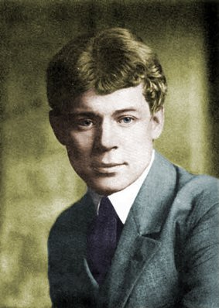
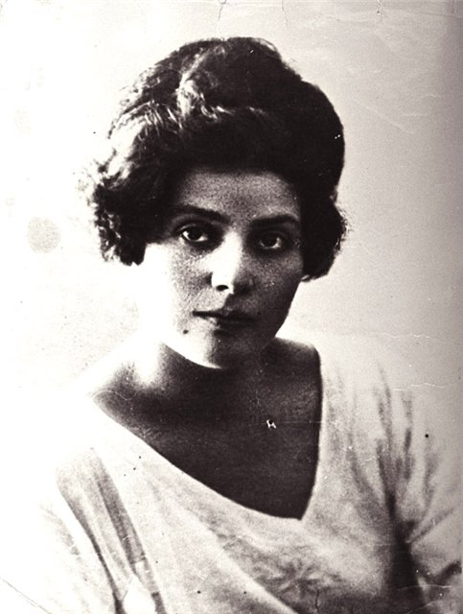
Поезія Єсеніна Сергія Олександровича
Шаганэ ты моя, Шаганэ!
Шаганэ ты моя, Шаганэ! Потому что я с севера, что ли, Я готов рассказать тебе поле, Про волнистую рожь при луне. Шаганэ ты моя, Шаганэ.
Потому что я с севера, что ли, Что луна там огромней в сто раз, Как бы ни был красив Шираз, Он не лучше рязанских раздолий. Потому что я с севера, что ли?
Я готов рассказать тебе поле, Эти волосы взял я у ржи, Если хочешь, на палец вяжи — Я нисколько не чувствую боли. Я готов рассказать тебе поле.
Про волнистую рожь при луне По кудрям ты моим догадайся. Дорогая, шути, улыбайся, Не буди только память во мне Про волнистую рожь при луне.
Шаганэ ты моя, Шаганэ! Там, на севере, девушка тоже, На тебя она страшно похожа, Может, думает обо мне... Шаганэ ты моя, Шаганэ!
Аналіз. Вірш «Шагане ти моя, Шагане!», Сергій Єсенін присвятив молодій вчительці з Батумі Шагане Тальян, з якою поет зустрічався, будучи на Кавказі, в грудні 1924 року. У «Перських мотиви» оспівана чиста, радісна, мовчазна і непідкупна любов. Такою була і Шагане Тальян, яку Сергій Єсенін часто відвідував у Батумі, дарував квіти, читав вірші. Дівчині в ту пору було 24 роки, за походженням вона Ахалціхского вірменка. «Шагане ти моя, Шагане!» - це романтичне вірш про любов до прекрасної персіянке Шагане. Стільки сердечності і чистоти у відносинах поета і Шагане

